Slide 1
Build Server Seminar
2012.09.20 작성 : 플랫폼팀 권봉열
검수 : 플랫폼팀 권봉열

Slide 2
INDEX
Build Server Seminar
What ?
When ?
Who ?
Why ?
How ?
마무리

Slide 3
1. What ?

Slide 4
1. What ?
1. Build Server는 뭐죠?
문자 그대로 Build를 해주는 Server입니다.
Build : 소스코드로부터 소프트웨어 결과물을 만들어내는 과정
Server : 네트워크를 통해서 한 가지 이상의 서비스를 제공해주는 컴퓨터
네트워크를 통해서 소프트웨어 결과물을 만들어내는 컴퓨터
2. 왜 Server에서 하나요?
개발 환경은 개발자끼리 정한 후 프로젝트 진행을 하게 됩니다.
개발 환경 : 라이브러리 버전, SDK 버전, 개발 프로그램 (Xcode, Eclipse) 버전 등등.
Server의 Build환경을 표준 개발 환경으로 맞춤으로 Build 문제 감소
실수로 인한 개발 환경 변화
Build 문제 발생
코드 변경
다른 개발자 Build 문제 발생

Slide 5
2. When ?

Slide 6
2. When ?
1. 언제 Build를 하나요?
하루에도 수도 없이 하는 Build
2. 그럼 언제 Build Server를 사용하나요?
+ 원하는 시간, 원하는 조건에 자동으로 Build를 해줍니다.
이 모든 것을 자동으로
Commit 전
Update 후
기능 추가
버그 수정
QA 배포
…
Commit 후
기능 추가
버그 수정
QA 배포
…
Notes:
Build 케이스 및 Build Server의 이유

Slide 7
3. Who ?

Slide 8
3. Who ?
1. 누가 Build Server를 사용하나요?
회사 내 누구나 사용 할 수 있습니다.
기획자, 그래픽 디자이너, 프로그래머, 대표님까지 모두 사용 가능
2. 누가 Build Server를 유지-보수 하나요?
Build Server는 프로젝트 팀 내에서 유지-보수를 하게 됩니다.
팀 내에서 SVN과 Shell Script를 알고 있는 프로그래머라면 누구나 할 수 있습니다.
Script 언어와 코드 관리 시스템에 대한 지식이 있는 모든 프로그래머
3. 모든 프로그래머가 유지-보수를 해야 하나요?
모두 다 할 수 있지만 최소한 1명의 담당자만 있으면 됩니다.
Notes:
사용자 -> 담당자 ( 부담 줄여주기 )

Slide 9
4. Why ?
Notes:
강조

Slide 10
4. Why ?
1. 왜 Build Server가 있어야 하죠?
개발자가 번거로운 일에서 해방 될 수 있는 방법입니다.
“핸드폰에 깔아주세요”, “이거 됐어요? 볼 수 있나요?”, “설치가 안돼요.”, “빌드가 안돼요”
이러한 말을 적게 들을 수 있습니다.
개발자, 허드레 일에서 해방되다!
2. 왜 허드레 일에서 해방 될 수 있는 건가요?
잦은 Build
찾기 쉬운 Bug
Build가 되는 상태
설치가 되는 제품
규칙적 Build
매 일
3시간마다
…
조건적 Build
Commit 될 때 마다
Build 실패 시 메일
누가 Commit 했는지?
무슨 파일 변경했는지?

Slide 11
4. Why ?
3. 왜 개발자만 좋아지는 일을 해야 하죠?
모두에게 행복을..
 | Build Server 도입 전 | Build Server 도입 후
기획자 | (릴리즈 직전)“뽑기 기능이 기획 의도와 다른데..” | (기능 구현이 완료 된 다음날)“이게 바로 제가 원한겁니다.”
그래픽 디자이너 | “핸드폰에서 화면 볼 수 있나요?” | “잘 나왔네요. 감사해요 ~”
QA | “설치가 안돼요. 언제 받아 볼 수 있나요? | “그럼 9월 20일자 빌드로 QA진행하겠습니다”
대표 | “언제 플레이 해 볼 수 있나요?” | “게임 잘 나온 것 같네요”

Slide 12
5. How ?
Notes:
넓은 범위 > 좁은 범위

Slide 13
5. How ?
1. 어떻게 Build Server를 사용하나요?
신경쓰지 않아도 됩니다.
Build Server는 자동으로 매일 매일 작동합니다.
결과물은 항상 웹 서버로 저장이 됩니다.
2. 아무 때나 사용은 못하나요?
웹 사이트로 접근하여 언제나 사용이 가능합니다.
각 팀에 할당한 주소로 접속을 하여 Run.. 버튼만 누르시면 됩니다.
웹 사이트 접근이 가능한 Build Server

Slide 14
5. How ?
3. Build Server를 어떻게 유지-보수하나요?
사용법과 마찬가지로 웹 사이트로 접근을 하여 설정이 가능합니다.
Build Server 솔루션은 Teamcity를 사용 중이며
Teamcity를 통한 유지-보수 방법은 위키 페이지에 작성되어 있습니다.
웹 사이트를 통한 유지-보수
4. Build Server는 어떻게 Build를 자동화 하나요?
Build Server는 IDE를 사용하지 않고 Command line을 통한 Build를 수행하게 됩니다.
IDE : Xcode, Eclipse, Visual Studio와 같은 개발을 하기 위한 소프트웨어
또한 Script를 이용한 Build 전 처리, 후 처리가 가능합니다.
전 처리 : 서버 주소 변경, 지역화에 필요한 작업
후 처리 : QA 파일 서버에 업로드, 이전 Build 결과물 old로 구분
Command Line Build와 Script를 이용한 Build 자동화

Slide 15
6. 마무리

Slide 16
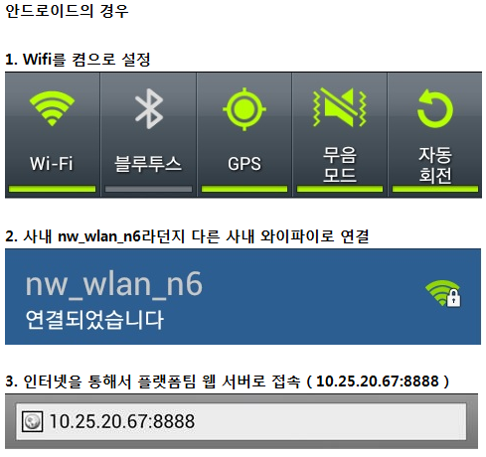
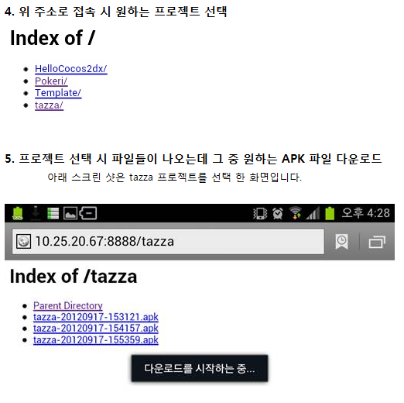
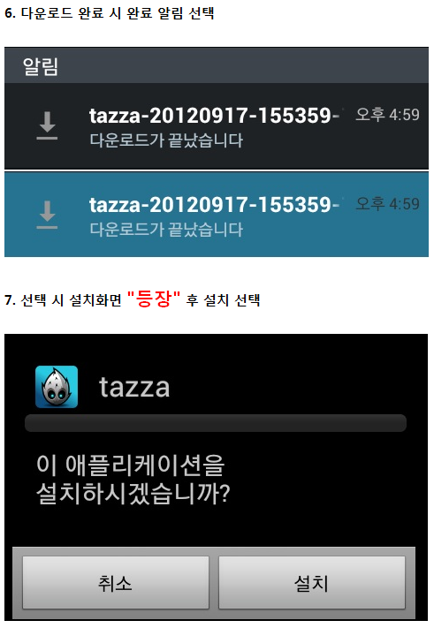
6. 마무리
1. 한번 설치 해 보기
어려우신가요?
Notes:
설치 매뉴얼 삽입. 효과 강조. 자동화 강조

Slide 17
6. 마무리
2. 비용 및 효과
무조건 하는 게 좋다.
프로젝트 팀
비용
Build Server 담당자의 유지-보수
효과
소프트웨어 품질 향상
Release 일정에 대한 부담감 감소
Debug 시간 감소
간편한 설치
낭비하는 시간 절감 → 시간 절약
시간 절약 = 비용 절약
플랫폼 팀
비용
Build Server 구축에 필요한 시간 및 인력
Notes:
설치 매뉴얼 삽입. 효과 강조. 자동화 강조

Slide 18
감사합니다.

